Slide 1
Systematische screening van hypertensie loont
Niet (voldoende)
Paul Smits, kaderhuisarts hart- en vaatziekten

Slide 2
Aannames opponent
Op basis Canadees onderzoek (CHEP) kan gesteld worden dat actieve opsporing van hypertensie loont
De huisartsen in Nederland doen het waardeloos bij 45% van de onder controle staande HVZ patiënten wordt geen RR gemeten
Preventie hart- en vaatziekten is los zand

Slide 3
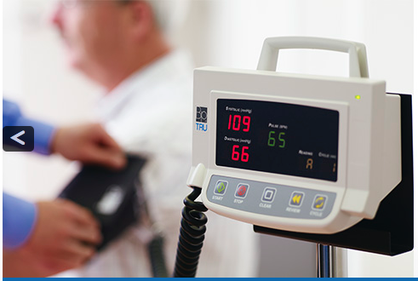
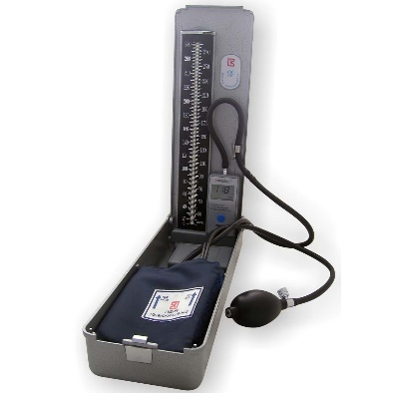
CHEP
30 jaar
Verschil 6-9 mmHG Myers MG, et al. Can Fam Physician 2014;60:127-32.
VS

Slide 4
Huisarts in Nederland HVZ
TRANSPARANTE KETENZORG RAPPORTAGE 2015 ZORGGROEPEN © InEen

Slide 5
Huisarts in Nederland VVR
TRANSPARANTE KETENZORG RAPPORTAGE 2015 ZORGGROEPEN © InEen

Slide 6
Casefinding vs screening
Prevalentie hypertensie NL 20-40%
In Zoetermeer minstens 10% bevolking in beeld
VVR + medicatie
Excl hypertensie 10 jaarsrisico < 10%
Excl HVZ,DM
Excl VVR zonder medicatie
Preventieconsult trekt gezonde mensen die bevestiging zoeken

Slide 7
Aanbeveling opponent
Start antihyprtensieve behandeling bij elke 21 plusser die een jaar na leefstijladvies nog geen adequate tensie heeft

Slide 8
Wat dacht u van therapietrouw
Rate and determinants of 10-year persistence with antihypertensive drugs. Van Wijk, Boris et all. Journal of Hypertension. 23(11):2101-2107, November 2005.

Slide 9
Er waren toch zinvolle opmerkingen in artikel Medisch contact ?
Zonder
toegevoegd zout,
overgewicht,
Alcohol,
Zittende leefwijze
Geen hypertensie !
Preventie hart- en vaatziekten mist samenhang

Slide 10
Rol van de zorgverzekeraars
Zoetermeer heeft ca 11.500 patiënten met ICPC + medicatie. De afspraak met zorgverzekeraars is dat er maar ca. 8.500 van deze groep worden geïncludeerd.
Een aantal mensen kan dus niet in de keten. Is er een prioritering aan te brengen in deze groep? Welke mensen zouden niet gecontroleerd hoeven worden?
Een lastige vraag! Wat zou jij POH's en huisartsen aanbevelen, zodat we toch ongeveer uitkomen op 8500 mensen in de keten?

Slide 11
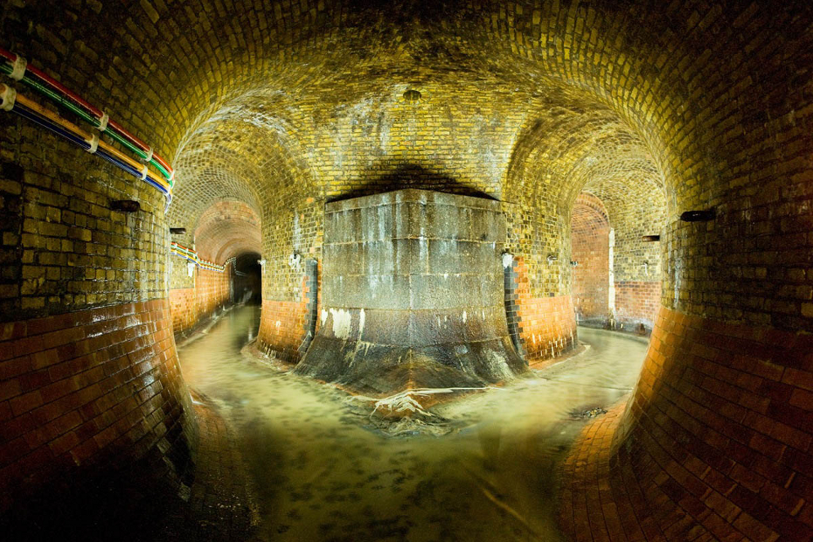
Rol van de overheid
Effect overheidsbeleid
Staatssecretaris Martijn van Dam van Landbouw voelt niets voor de invoering van een heffing op dierlijke producten (vlees, kaas, zuivel). Volgens Van Dam is het niet aan de overheid om te bepalen wat de consument op zijn bord legt, zegt hij in de Volkskrant (250117)
Frankrijk verbiedt onbeperkt aanbieden frisdrank in horeca (270117)

Slide 12
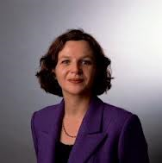
Als Schippers in oktober 2010 minister wordt, krijgt ze de felicitaties van de Stichting Sigaretten Industrie en de Vereniging Nederlandse Kerftabakindustrie (shag) .
De twee belangenorganisaties schrijven, aldus een artikel in Trouw :
‘ Voortbouwend op de plezierige en constructieve contacten die wij met u hadden in uw hoedanigheid als lid van de tweede kamer, spreken wij de wens uit om ook tijdens uw ministerschap te mogen rekenen op een open en constructieve dialoog’

Slide 13
oplossing
Huisartsen ga vooral door met adequate case-finding
Overheid en zorgverzekeraars nemen hun verantwoordelijkheid
Zet maximaal in op gezonde leefstijl

Slide 14
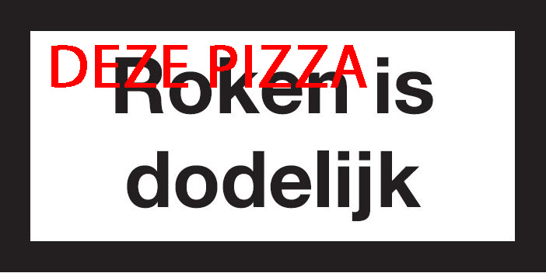
oplossing
BV. Taks op ongezonde voedingsmiddelen
Of :

